Slide 1

Çocuklar için Türkçe- C1
Example materials

Slide 2
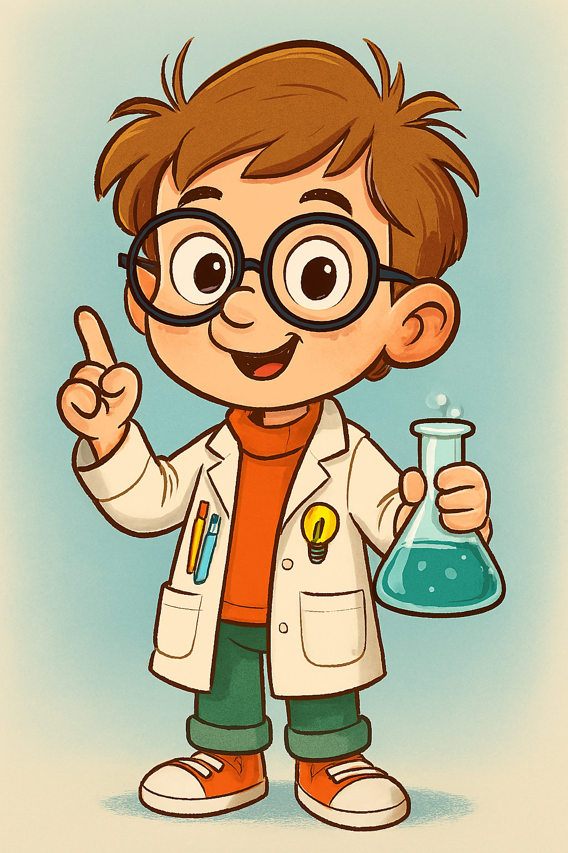
Küçük Mucit Akıl

Slide 3
Merhaba. Ben Mucit Akıl. Fotoğrafım nasıl görünüyor?

Slide 4
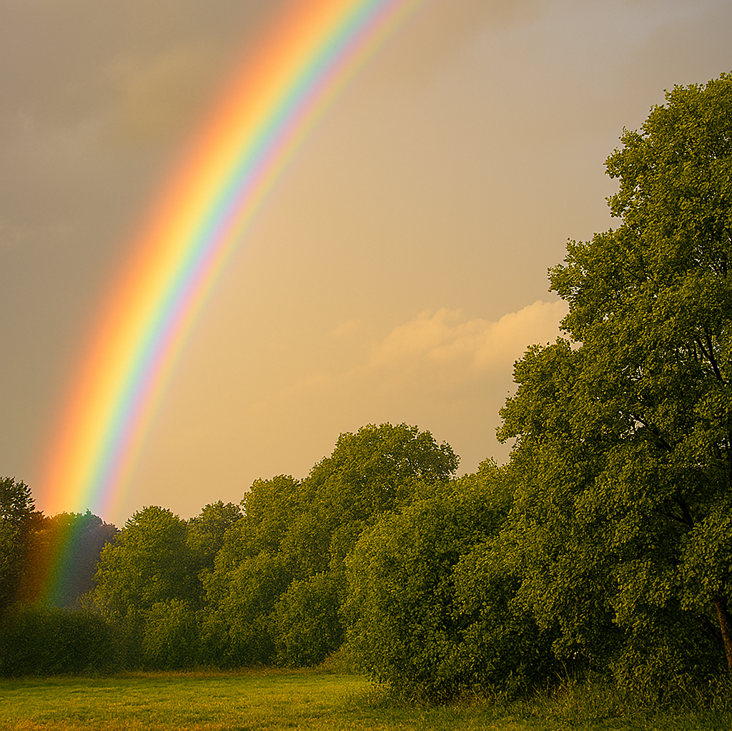
Bugün bir bardak sudan gökkuşağı yaratmak istiyorum.
Çünkü yağmurdan sonra çıkan gökkuşağını çok seviyorum.
Harika renkleri var.

Slide 5
‘Bir Su Bardağından Gökkuşağı Çıkarmak’ Deneyi
Bu deney için malzemelerimiz şunlar:
Bir bardak su.
Bir kalem.
Fener veya gün ışığı.

Slide 6
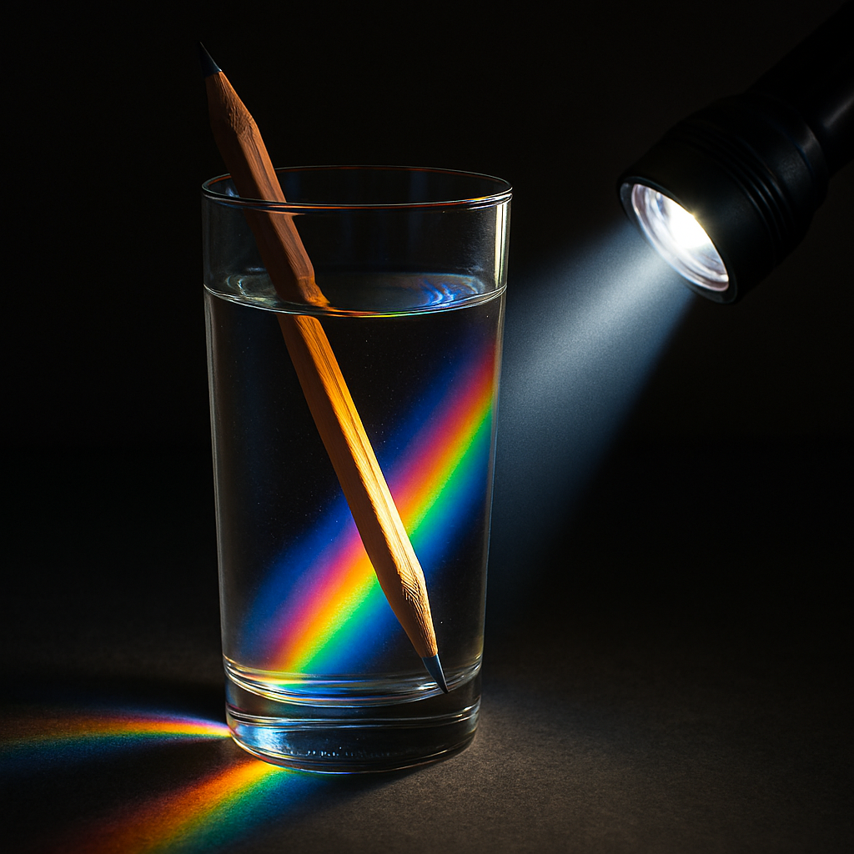
Gökkuşağını elde etmek için:
su bardağının içine kalemi koyun.
Feneri bardağa tutun.
Bardaktan gökkuşağı gibi renkli ışıklar çıkacak.
İşte deneyimiz bu kadar.

